Slide 1
UT 1: “EXPLOSIVOS Y MUNICIONES”
Características generales y clasificación
Cadenas explosivas

Slide 2
Características generales y clasificación
Definiciones de EXPLOSIVO:
  Un explosivo es aquella sustancia que por alguna causa externa (roce, calor, percusión, etc.) se transforma en gases; liberando calor, presión o radiación en un tiempo muy breve. (1)
  “Materias sólidas o líquidas (o mezcla de materias) que por reacción química pueden emitir gases a temperatura, presión y velocidad tales que puedan originar efectos físicos que afecten a su entorno”. (2)
  Los explosivos , como una clase de las materias energéticas químicas, son compuestos químicos o sus mezclas los que, por acción del calor, chispa eléctrica, impacto, roce, choque de onda u otros efectos comunes, sufren una rápida descomposición química auto-propagante, irreversible y no controlada, acompañada por la formación de productos (compuestos o elementos químicos) más estables, liberando una cantidad de energía, conforme a los cambios químicos ocurridos y a la diferencia de las energías internas entre los productos de descomposición y compuestos iniciales. (3)
https://es.wikipedia.org/wiki/Explosivo
https://www.boe.es/buscar/pdf/1998/BOE-A-1998-5934-consolidado.pdf
(3) N. Orbovic, Explosivos, Propelente y Pirotecnia, Inscripción Registro de Propiedad Intelectual Nº 198320, ACAPOMIL, 2011.

Slide 3
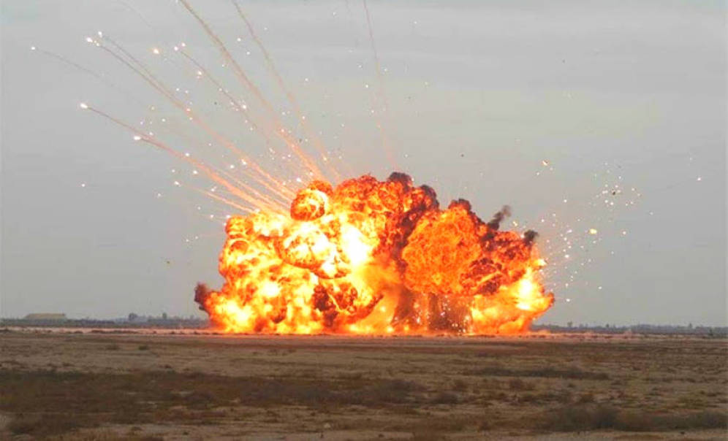
Son una clase de materias energéticas químicas, las que, por acción del calor, chispa eléctrica, impacto, roce, choque de onda u otros estímulos, experimentan una reacción de descomposición química rápida y auto-propagante, acompañada por la formación de productos gaseosos y por desprendimiento de calor, desarrollando un efecto de presión súbita. La energía liberada sirve para trabajo por medio de una onda de choque (destructora, rompedora).
Utilización de explosivo en una bomba de aviación

Slide 4
Dentro de las múltiples clasificaciones tradicionales de los explosivos, éstos se pueden clasificar en Altos Explosivos, Bajos Explosivos y Pirotécnicos, como lo podemos apreciar en el siguiente esquema.
EXPLOSIVOS
Iniciadores
BAJOS EXPLOSIVOS
PIROTÉCNICOS
ALTOS EXPLOSIVOS
Multiplicadores
Llenadores
Pólvora Negra
Homogéneos
Heterogéneos
Base Simple
Base Doble
Base Triple

Slide 5
ALTOS EXPLOSIVOS (ROMPEDORES)
ALTOS EXPLOSIVOS
Constituidos generalmente de elementos orgánicos y no orgánicos, tales como nitruro de plomo, fulminato de mercurio y estifnato de plomo, entre otros. Por lo general se emplean para iniciar la deflagración de los propelentes o la detonación de los rompedores. Son muy sensibles al choque, chispa, fricción o a la temperatura y su velocidad media de descomposición es del orden de los kilómetros por segundo. A su vez, estos se pueden agrupar en:
Iniciadores
Multiplicadores
Llenadores

Slide 6
Iniciadores
EXPLOSIVOS INICIADORES
Como su nombre lo indica sirven para iniciar una cadenaexplosiva sea esta una deflagración o una detonación. Los más usados son elfulminato de mercurio, azoturo de plomo, azoturo de plata, dinitrodiazofenol, etc.
La alta inestabilidad en los explosivos iniciadores se debe principalmente a laforma de su estructura molecular, las que tienen fuertes tensiones internas y bastaque se le suministre sólo un poco de energía para que traten de liberar altastensiones iniciándose una violenta descomposición.
La manipulación de estos explosivos es altamente peligrosa y debido a su altasensibilidad se usan en pequeñas cantidades en diversos artificios tales como:espoletas, estopines, fulminantes, detonadores eléctricos, etc.
Un ejemplo de ellos, es la utilización en la iniciación de munición a través de la cápsula iniciadora (fulminante), la que se aprecia percutada en el culote de una vainilla.

Slide 7
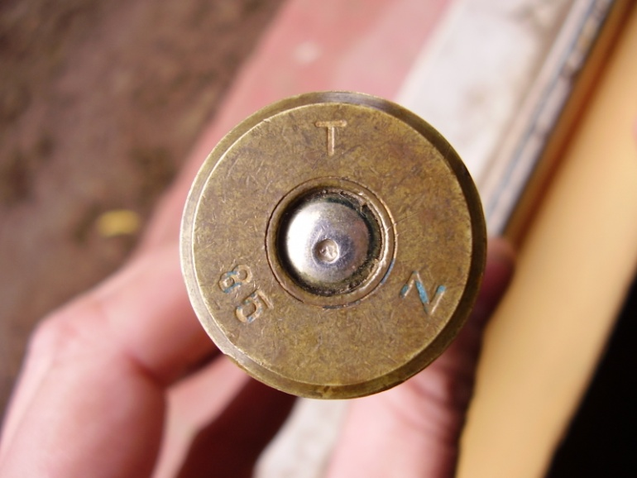
Cápsula iniciadora de una munición ya percutada

Slide 8

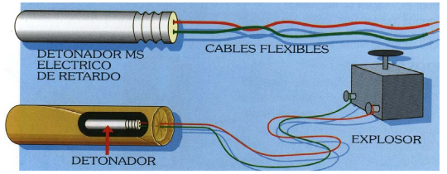
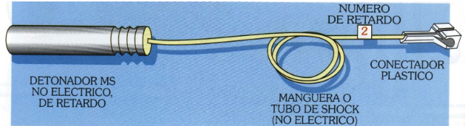
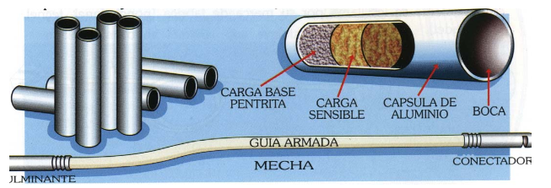

Slide 9
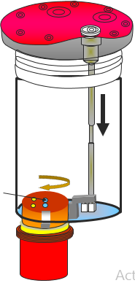
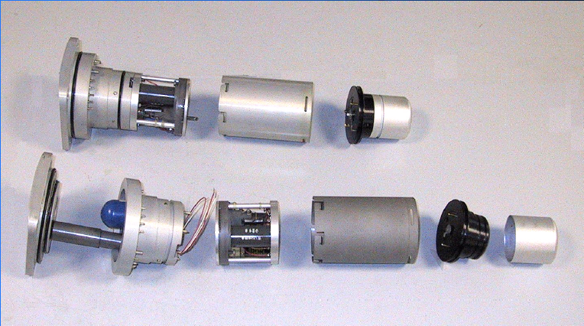
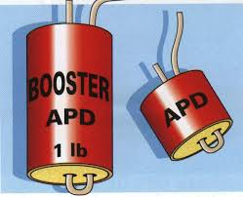
Multiplicadores
EXPLOSIVOS MULTIPLICADORES (Ceba-Booster)
Son aquellos explosivos intermedios que tienen suficiente sensibilidad para ser iniciados o detonados por una pequeña cantidad de explosivo iniciador y poseen la suficiente fuerza como para iniciar la detonación de un explosivo llenador. Entre estos se encuentran el Tetryl y TNT granulado.

Slide 10
Llenadores
EXPLOSIVOS LLENADORES (Cargas principales)
Constituidos generalmente por compuestos nitrados tales como TNT, pentolita y tetryl en el uso militar y mezclas como nitrato amónico o dinamita en el uso civil. Se utilizan para provocar daños o destrucción del objetivo atacado, siendo la carga explosiva principal de proyectiles, bombas, minas, torpedos, cohetes y misiles. Como resultado de la detonación, el elemento que rodea el alto explosivo es destruido y sus fragmentos son lanzados a gran velocidad, sumándose al efecto de la explosión, que es considerable.
Deben poseer gran estabilidad química, insensibilidad a las solicitudes mecánicas y gran resistencia a las temperaturas elevadas, con el objeto de evitar detonaciones prematuras en recámaras, ánimas y sus proximidades. Su descomposición es de carácter detonante y muy exotérmico, pero necesita de una ceba como iniciador, teniendo una velocidad de descomposición de 6.000 metros por segundo, aproximadamente.
Dentro de los explosivos secundarios, destacan, entre otros; el Trinitotolueno (T.N.T.), PETN, HMS, Hexógeno, Octógeno, RDX, PBXs y Nitroglicerina, entre otros.

Slide 11
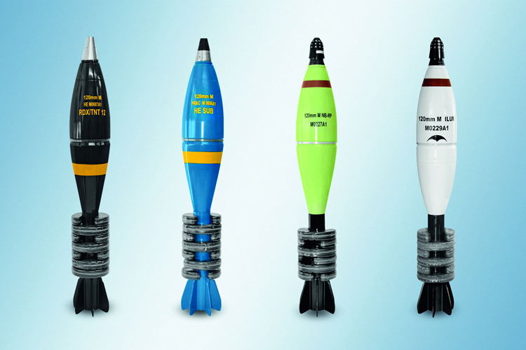
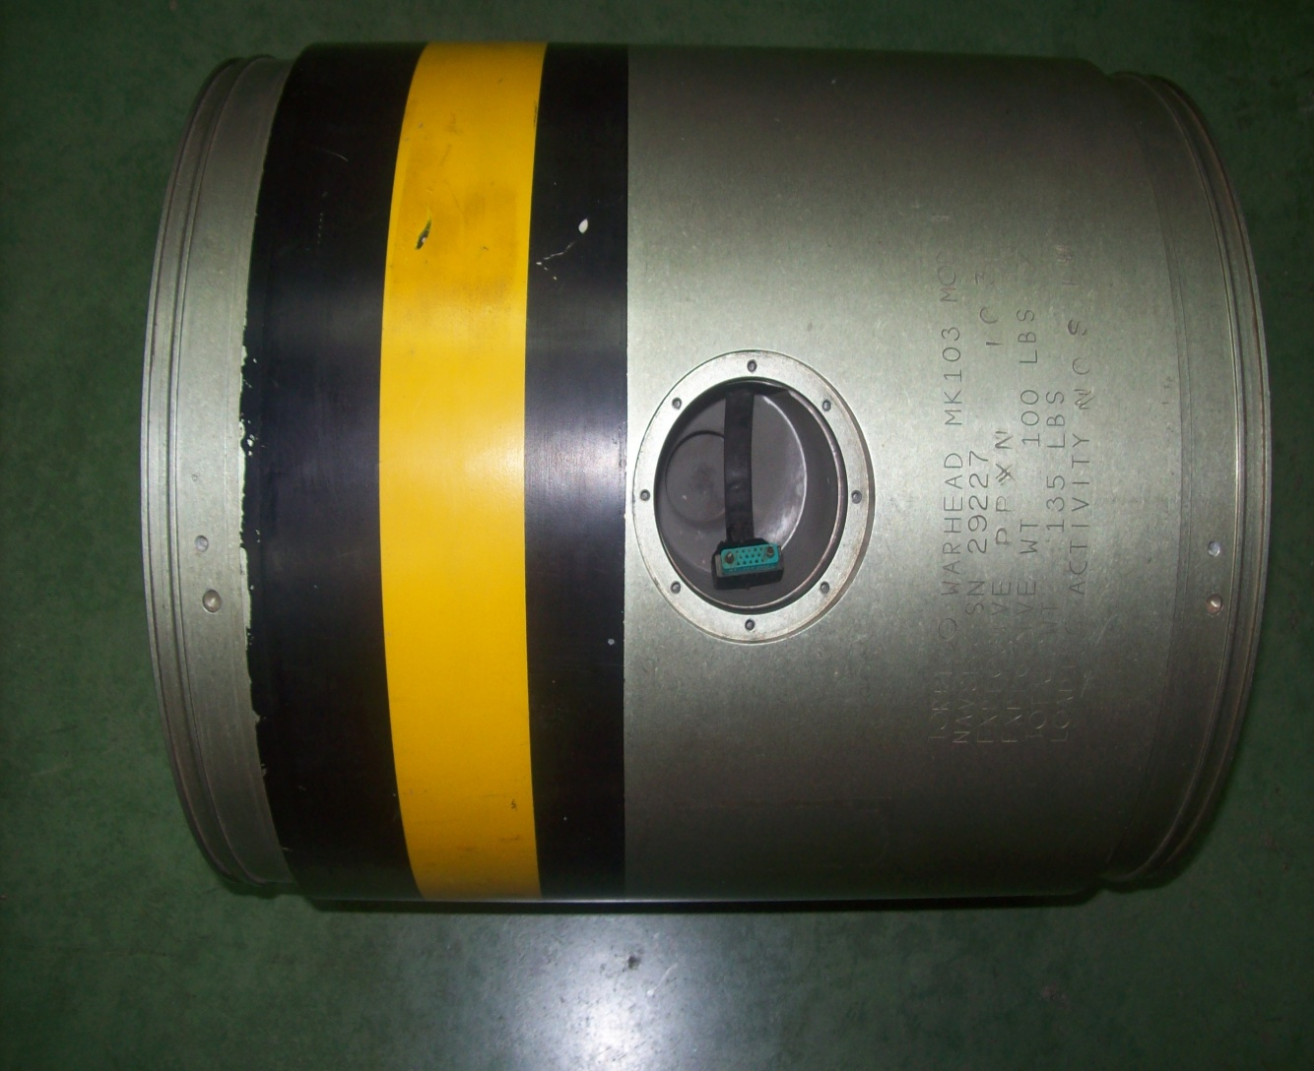
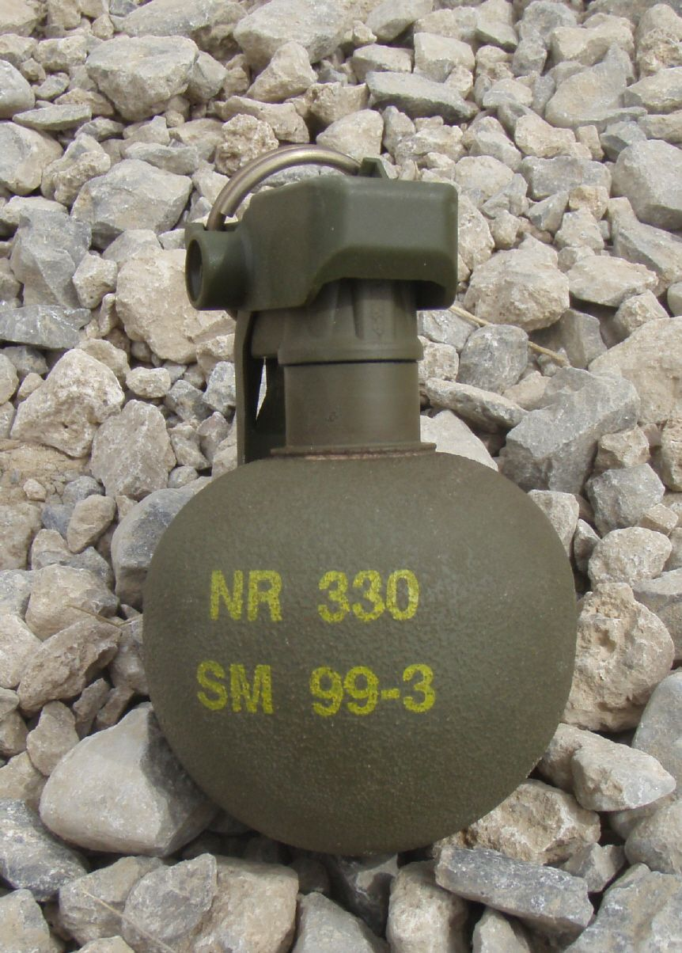
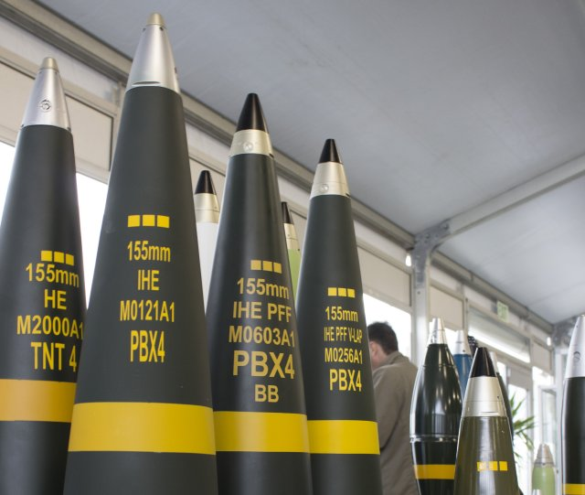
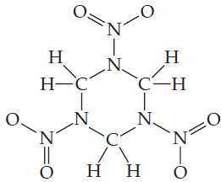
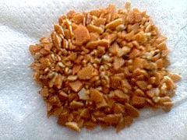

Slide 12
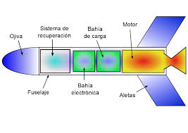
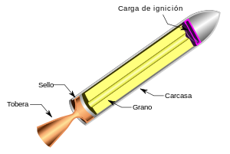
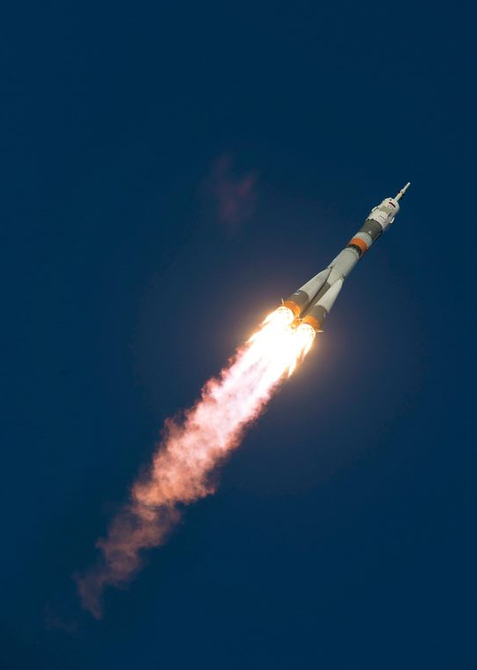
BAJOS EXPLOSIVOS
BAJOS EXPLOSIVOS (PROPELENTES)
Son una clase de materias energéticas químicas que, por acción del calor, llama u otros estímulos correspondientes, experimentan una reacción de descomposición química, más lenta que los altos explosivos, hasta los 800 m/seg., acompañada por la formación de productos gaseosos y con liberación de calor. La energía liberada se puede usar para hacer trabajo útil por medio de la expansión controlada de los productos gaseosos (propulsión de misiles, propulsión de balas de municiones, proyectiles de cañones, generadores de gases, airbag y otros).

Slide 13
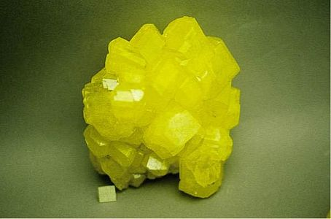
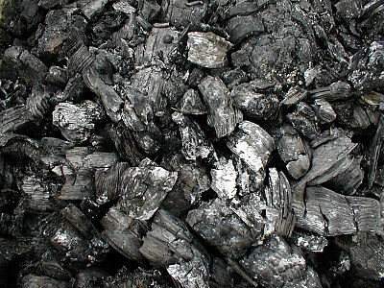
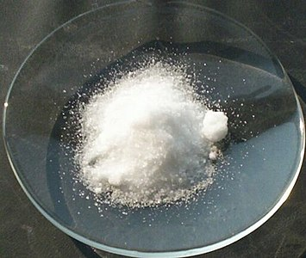
Pólvora Negra
PÓLVORA NEGRA
La pólvora negra es el explosivo más antiguo de uso militar que se conoce, sin hacer mucha historia, podemos decir que en Europa y en el curso del siglo XIV se registra como comienzo del uso de la pólvora negra.
La proporción clásica de pólvora negra para uso militar es de, 10% de Azufre, 15% de Carbón Vegetal y 75% de Nitrato de Potasio. Sin embargo, y según para el uso que se requiera, basta con modificar su composición y granulación para obtener pólvora negra de diferentes velocidades de quema.

Slide 14
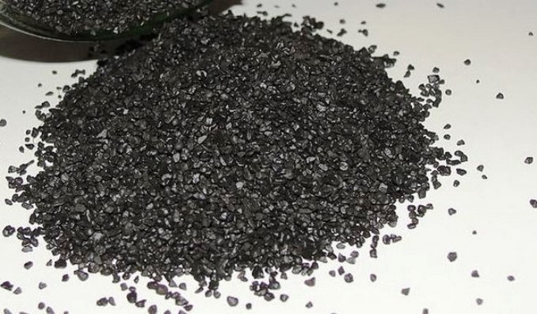
Es uno de los explosivos más peligrosos y siempre debe tratarse con el mayor cuidado. El uso que se le da a la pólvora negra es muy variado como ningún otro explosivo.
Es un explosivo lento, pero alguna de sus características se asemeja a las de los altos explosivos. La rapidez de quema produce una curva más parecida a un alto explosivo que a un propelente.
Su velocidad de quema se puede reducir o aumentar regulando la forma de su granulación, en polvo es instantánea y en granos mayores su velocidad de quema se reduce.

Slide 15
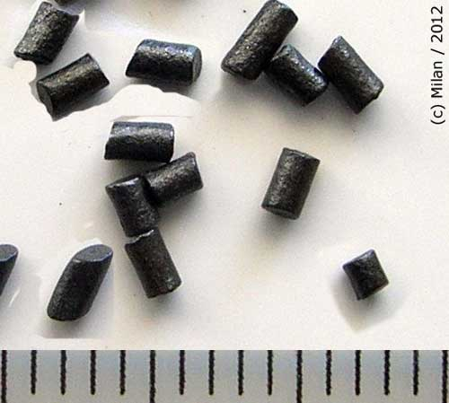
Homogéneos
HOMOGÉNEOS
Son compuestos orgánicos homogéneos que van incrementando su base nitrocelulósica con nitroglicerina y nitroguanidina según su requerimiento energético, mecánico o de forma y táctico, por esa razón se pueden clasificar en propelentes de base simple, doble y triple*. Se emplean generalmente en la propulsión de munición de artillería y de cohetes o misiles. Por su composición química orgánica son inestables.

Slide 16
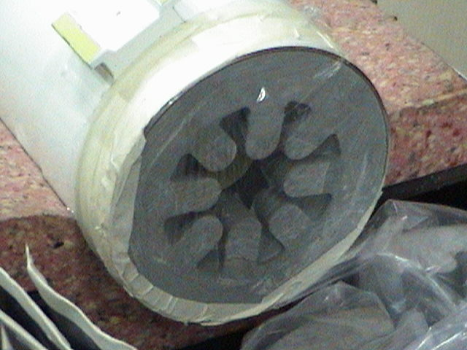
Heterogéneos
HETEROGÉNEOS
Un propelente sólido es un material denso, combustible, generador de gas, relativamente estable a temperatura ambiente y que permite una producción de energía controlada, bajo la forma de un gas a alta temperatura, susceptible de propulsar un motor cohete independientemente de la atmósfera. Los propelentes sólidos (heterogéneos) son típicamente mezclas de tres ingredientes: un ligante, un oxidante y un reductor. El interés de los propelentes heterogéneos es que permite realizar combinaciones muy variadas, de performances energéticos superiores a las de los propelentes homogéneos y de propiedades físicas muy adaptables a las necesidades gracias a las resinas sintéticas que la química pone a disposición del usuario. Los propelentes heterogéneos son usados generalmente en los motores cohetes de los misiles.

Slide 17
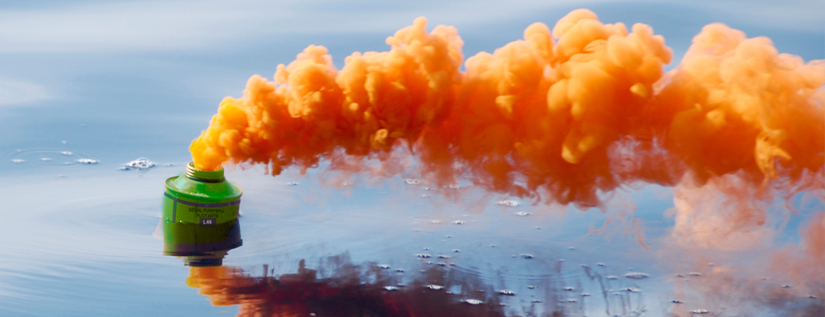
PIROTÉCNICOS (Pirotecnia)
Se puede considerar como la tecnología (arte) de hacer y usar fuegos artificiales. Contempla las materias químicas y/o sus mezclas que experimentan una reacción de descomposición química lenta, acompañada por la liberación de calor y siempre por productos gaseosos. La energía liberada se puede usar para hacer trabajo útil, generando efectos tales como fuego, luz, calor, ruido, humo o emisión de gases.
PIROTÉCNICOS

Slide 18
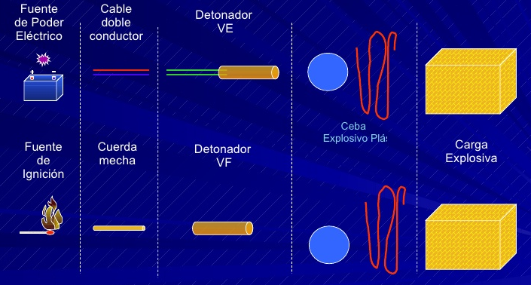
Cadenas explosivas

Slide 19
MANIPULACIÓN DE EXPLOSIVOS ABORDO
EL TRANSPORTE Y CUSTODIA DE LOS EXPLOSIVOS ABORDO ES DE RESPONSABILIDAD DE LOS ESPECIALISTAS EN ARMAMENTOS (ARTILLEROS Y TP).
Los explosivos se deben mantener en compartimientos especialmente diseñados para ello, denominados Santa Bárbaras. Principales o en las cercanías de los montajes de artillería, en las Santa bárbaras de emergencia.
Las Santa bárbaras deben tener sistemas de seguridad para evitar la detonación de los explosivos que están en ellas ante una emergencia de incendio en sus cercanías, para esto cuentan con:
Rociadores: que generan una lluvia de agua muy fina en el interior de la SS.BB. Bajando la temperatura.
Circuito de Inundación: permite inundar completamente una SS.BB. Inutilizando los explosivos pero evitando su detonación.

Slide 20
Cuando un Buque debe entrar a reparaciones extensas en astilleros, se deben retirar todos los explosivos de abordo, los que solo serán reembarcados al termino de las reparaciones. Esta es una Faena General, en la que participa toda la dotación bajo la supervisión del oficial artillero del buque.
Consideraciones generales para Embarcar munición:
Of. Art. Debe emitir una orden escrita con todos los detalles a considerar para la ejecución segura de la faena de municiones. Esta indicará las tareas y responsabilidades delegadas a cada uno de los oficiales y sub oficiales que intervienen.
Se hará instrucción en detalle sobre la faena a desarrollar y las precauciones a seguir con la manipulación de los explosivos a embarcar. Se pasa revista al personal para verificar tenida con buzo de combate y que nadie porte fósforos, encendedores u objetos metálicos que puedan provocar chispas.

Slide 21
Consideraciones generales para Embarcar munición (CONT.):
Pasar revista a las SS.BB. Verificando que estén limpias, secas, ventiladas y con todos sus sistemas de trinca de munición y explosivos, operativos.
Se cubre una partida de incendios, con personal y material cubiertos y listos a actuar sobre un foco de fuego.
Avisar a buques cercanos y a las autoridades civiles y navales que correspondan. Izar bandera Bravo.
Ejecutar la faena en horas de bajo tráfico (noche) y bajo escolta policial especial. (Riesgo de sabotaje o accidentes). Nunca con lluvia o mal tiempo.
Aislar con guardias militares el área del muelle desde la que se ejecutará la faena (camiones y grúas al costado).
Designar las rutas internas en el buque para el tráfico sin interferencias y pasar revista previa.

Slide 22
Consideraciones de Detalle:
A.- En SS.BB.:
Pasar revista a las SS.BB. Verificando que los circuitos eléctricos de iluminación y montacargas estén operativos y no presenten peligro de chispas (Luces cubiertas).
Asegurar que los rociadores y sistemas de inundación estén operativos y listos a ser activados.
Revistar compartimientos adyacentes a SS.BB. Para asegurar bajo riesgo de incendio o de seguridad.
Verificar que los sistemas de cierre de escotillas y puertas de las SS.BB. Estén operativos y lubricados ( Frisos de goma y perros).
Mantener control de temperatura (15 a 32 ºC) cada 4 horas.
B.- En el Buque:
Establecer condición de máxima estanqueidad en todos los sectores por los que no se transitará con munición, en especial bajo la línea de flotación.
Considerar portalones independientes para ingresar y salir del buque durante la faena. Mantener estricto control de ingreso de personas ajenas a la dotación.

Slide 23
C.- El Personal participante:
Usará tenida de buzo de combate con zapatos de suela y no portará linternas, cuchillos o elementos metálicos, se debe verificar el estado de limpieza y trinca de la tenida para evitar accidentes.
Verificar su desempeño durante la faena para evitar accidentes por cansancio o descuido, tener considerado relevos si es necesario. ( capacidad física y responsabilidad)
No usar relojes, anillos u objetos metálicos (pasar revista).
D.- Durante la Faena de Munición:
Detener y apagar Radares y Equipos de Comunicaciones (radiación electromagnética) RADHAZ.
Munición golpeada debe ser separada y devuelta a Arsenal.
Transportar los misiles torpedos y explosivos iniciadores en sus respectivos contenedores de seguridad.
Los explosivos iniciadores ( alta sensibilidad) No pueden ser estibados en la misma SS.BB. Con los secundarios (baja sensibilidad
Prohibición absoluta de Fumar en el buque durante la Faena.
Verificar el estado operativo y el empleo de todos los elementos de maniobras empleados en la Faena de munición.
PUBLICACIONES DE REFERENCIA:
REGLAMENTO DE EXPLOSIVOS DE LA ARMADA RES. 3-44/1 1989 - MANUAL DE DEMOLICIONES DE LA ARMADA RES. 2-44/1 1986

Slide 24
TAREA (evaluada)
Los bajos explosivos homogéneos, se pueden clasificar en propelentes de base simple, doble y triple.
Investigue el significado de propelente de base simple, doble y triple.
01 hoja tamaño carta.
Arial 12.
Interlineado sencillo.
Puede incluir imágenes.
Debe indicar la fuente y citas.
Nombre, fecha, curso.
Título de la Tarea.
Fecha entrega: 09.09.2020 por mano.
La copia será sancionada según Reglamento interno.

